Slide 1
Orienta DropOut
Gli atteggiamenti verso la dispersione scolastica di insegnanti e studenti del nostro liceo (2015)

Slide 2
Dati
Questionario docenti
1. Cause della dispersione
2. Come ci comportiamo davanti a
freq. irregolare e abbandono
3. Quali misure sono efficaci
Insegnanti
19
Studenti
186
Questionario studenti
1. Sei un buon studente o no?
2 Cosa pensi della scuola e
dell’abbandono
3 Cosa pensi si debba fare

Slide 3
Insegnanti
Le risposte degli

Slide 4
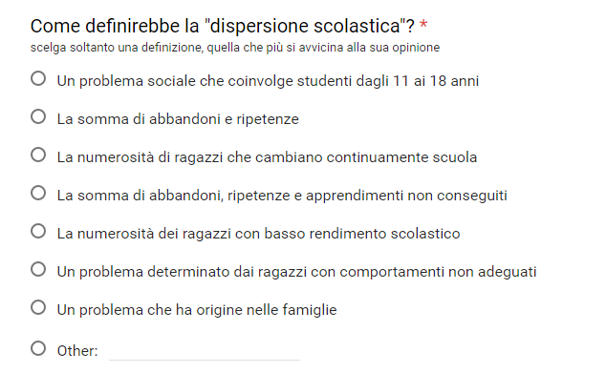
Cos’è la dispersione scolastica
Per 11 insegnanti su 19 (57%) è un problema sociale, i restanti 8 si distribuiscono su risposte formali, inesatte o non rispondono (ma scartano le risposte più disinformate)
Le risposte proposte
Le nostre risposte

Slide 5
Le cause della dispersione
Tutti i docenti indicano tra le cause principali del disagio scolastico la scarsa motivazione allo studio e i fallimenti scolastici, ma
solo il 63,1% legge questi fattori in stretta connessione con i problemi comportamentali dello studente, i cattivi rapporti con i compagni e il basso livello culturale della famiglia
il 68,4% li mette in relazione con la conflittualità con i docenti e i problemi economici della famiglia

Slide 6
Il nostro comportamento davanti a frequenza irregolare e abbandono
I docenti si dichiarano attivi e (quasi) mai indifferenti
Coinvolgono il consiglio di classe (94,7%), parlano con lo studente(89,4%), con la famiglia (78,9%), con il Dirigente (68,4%)
MA
Il 31,5 nota di « concentrarsi su quelli rimasti » e un insegnante dichiara di « non mettere mai in campo tutte le azioni possibili »

Slide 7
Le nostre opinioni sull’efficacia delle azioni
Combattere la dispersione è possibile:
Lavorando sulle competenze di base
Riducendo il numero di studenti per classe
Proponendo una didattica inclusiva (ma ne abbiamo un’idea condivisa?)
Avvicinando lo studente e la sua storia personale
Rispettando ogni differenza (in che modo?)
Attivando progetti con il territorio
Aggiornandoci
Strutturando la didattica per obiettivi d’apprendimento

Slide 8
Studenti
Le risposte degli

Slide 9
Lo studente tipo del nostro Liceo
E’ uno studente di medio successo
Solo 20 su 186 hanno ripetuto un anno scolastico
Il 78% ha la media del 7 o superiore
Più della metà (55%) non ha mai pensato di lasciare la scuola, ma uno su tre dichiara di averci pensato « qualche volta »

Slide 10
Si dividono sui contenuti didattici
I nostri studenti considerano importanti i contenuti didattici (81%)
Il 68% pensa che a scuola «si impara ad agire»
Per l’83% (52 «abbastanza», 18 «molto», 26 «completamente»); « bisogna cambiare completamente la didattica » (ma distribuzione bimodale: 65 preferenze per «poco d’accordo», 52 «abbastanza»)
Il 53% pensa che vengano « proposti contenuti superati e poco interessanti » (anche qui bimodale: 62 « poco d’accordo », 52 « abbastanza »)

Slide 11
Preferiscono una didattica attiva
Se l’83% pensa che la didattica debba cambiare completamente, l’87% chiede meno didattica frontale
Il 90,3% pensa che dobbiamo «coinvolgerli di più»

Slide 12
Bocciare o non bocciare?
Per il 56% «ha senso bocciare» (ma la distribuzione è zeromodale)
Nonostante la grande dispersione delle scelte, i nostri studenti mostrano un approccio piuttosto convenzionale all’insuccesso scolastico che attribuiscono a cause soggettive, affrontabili e modificabili dagli interessati (la colpevole inerzia è dunque meritevole di sanzione)

Slide 13
Le cause della dispersione
Per il 70,4%, è da imputare ai fallimenti scolastici
Per il 69,8% all’assenza di motivazione e alla convinzione di non riuscire (70,43%)
Per il 67,7% ai contrasti con i docenti, a una didattica non coinvolgente (57,5%)e (ben) il 52,1% a «valutazioni ingiuste» e a «offese da parte dei docenti»
Per il 66% conta anche l’influenza di «cattive compagnie», «cattivi rapporti con i compagni» (59,1%) e «comportamento inadeguato» (43%)

